Slide 1

Jarvis Jiang | 无线应用中心

Slide 2
序章：泰坦造物

Slide 3
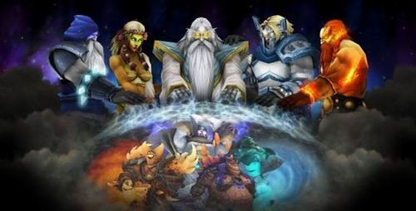
创世之初
Notes:
1、泰坦在宇宙各个星球建立秩序
2、扭曲虚空恶魔破坏泰坦建造的秩序

Slide 4
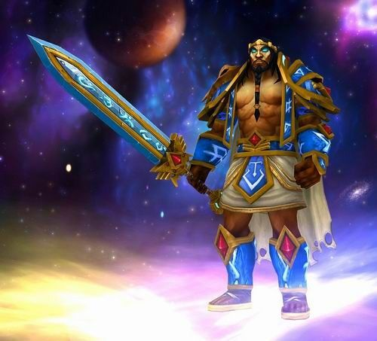
萨格拉斯的背叛
Notes:
1、泰坦留下萨格拉斯守护秩序
2、萨格拉斯堕落
3、萨格拉斯释放了恶魔囚犯
4、恶魔们宣誓效忠萨格拉斯

Slide 5
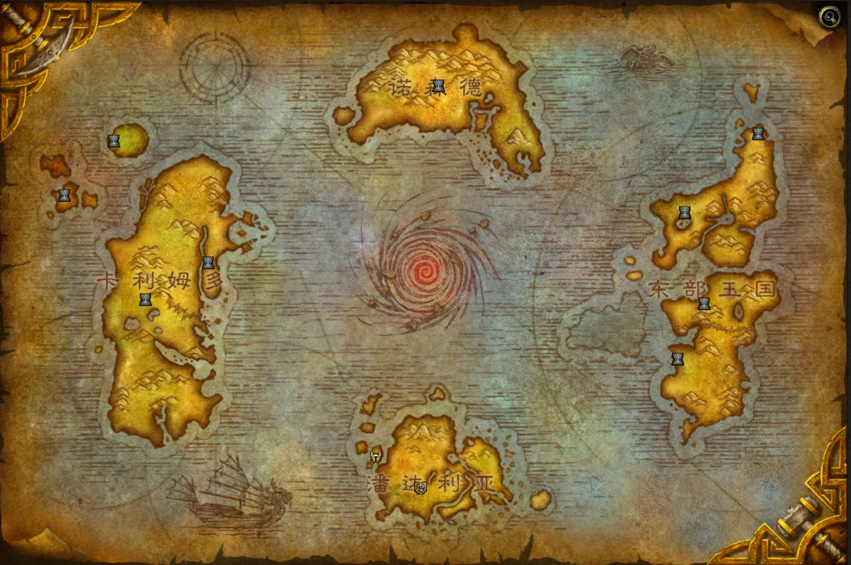
艾泽拉斯
Notes:
1、泰坦来到艾泽拉斯
2、创造了无机生物和元龙
3、泰坦离开艾泽拉斯

Slide 6

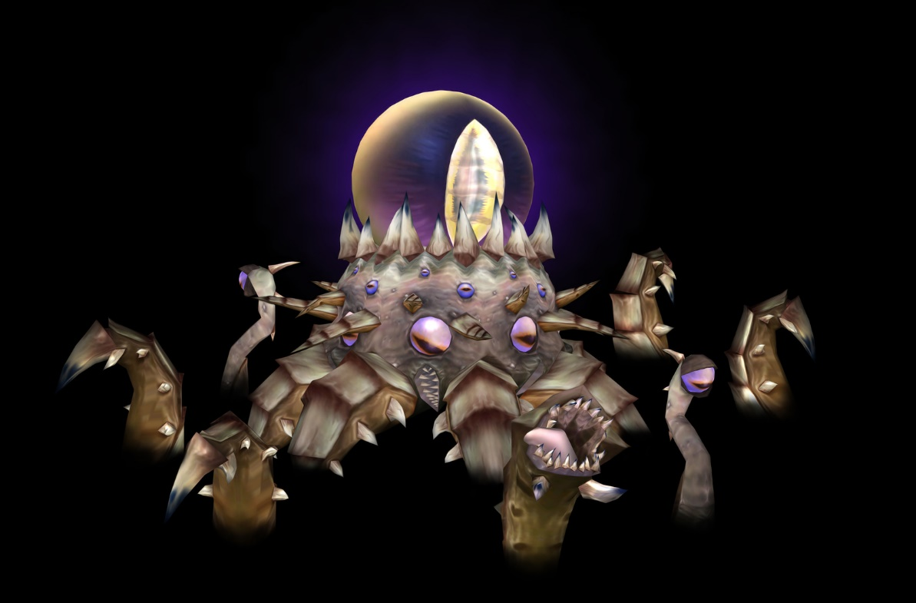
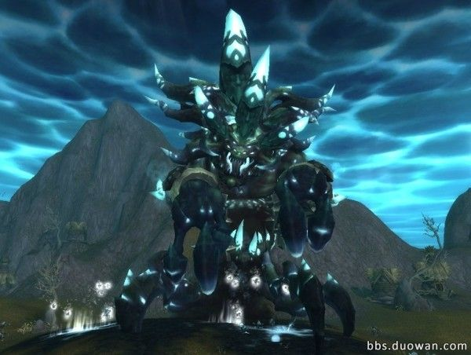
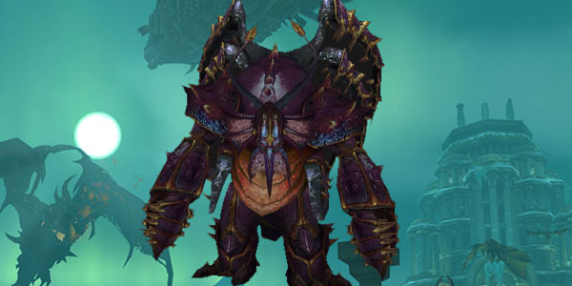
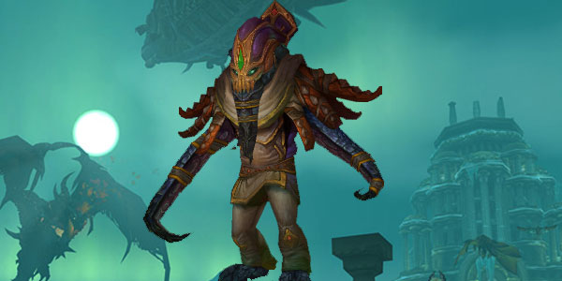
上古之神
克苏恩
尤格萨隆
涅扎斯
亚煞极
Notes:
精神控制
血肉诅咒
1、克苏恩，安其拉神殿，千眼之兽
2、尤格萨隆，奥杜尔，千喉之兽
3、涅扎斯，未出现，厄祖玛特，耐普图隆，死亡之翼
4、亚煞极，已死，怒之煞，亚煞极之心
泰坦发现上古之神，打败了上古之神，将上古之神封印

Slide 7
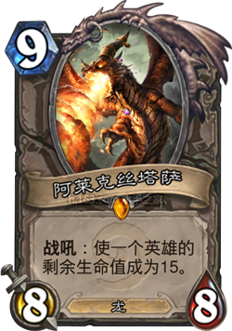
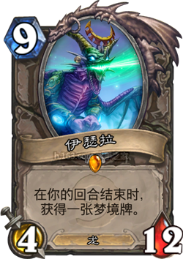
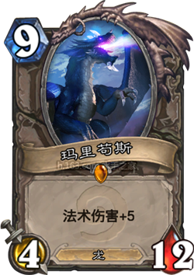
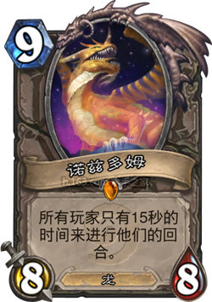
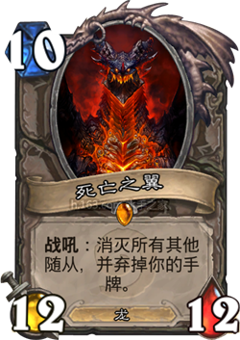
守护巨龙
Notes:
泰坦留下的守护者赋予五巨龙神力：红龙生命，蓝龙魔法，绿龙梦境，青铜龙时光，黑龙力量。

Slide 8
吃饭睡觉打巨魔
Notes:
巨魔建立帝国：中部的阿曼尼，南部的古拉巴什，北部的祖达克。
45：祖尔法拉克
60：祖尔格拉布
70：祖阿曼
80：祖达克
85：祖尔格拉布 & 祖阿曼
90：雷神王座

Slide 9
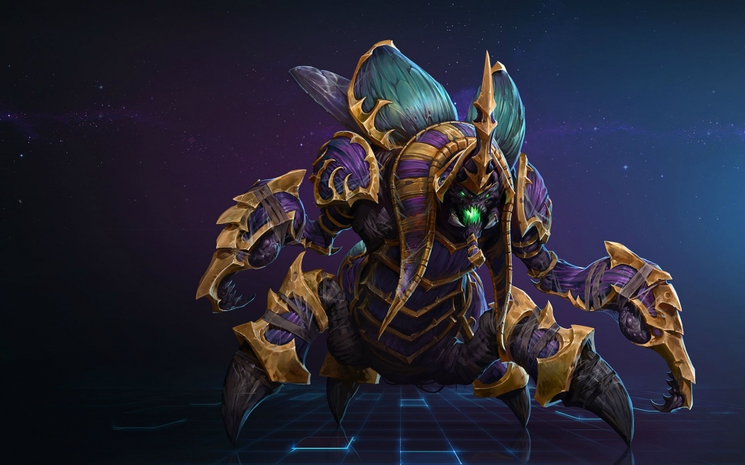
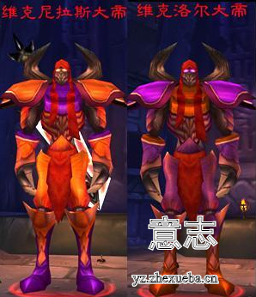
其拉虫人和尼鲁布虫人

Slide 10
暗夜精灵
Notes:
黑暗巨魔-永恒之井-暗夜精灵

Slide 11
第一章：上古之战

Slide 12
上古之战
Notes:
10000年前

Slide 13
永恒之井
Notes:
步洛克斯希加、罗宁、克拉苏斯
艾萨拉
瓦斯琪
哈维斯
加洛德
玛维
伊利丹
泰兰德
玛法里奥

Slide 14
恶魔之魂
Notes:
耐萨里奥叛变

Slide 15
天崩地裂
Notes:
布洛克斯
萨格拉斯
永恒之井爆炸
伊利丹偷井水

Slide 16
海加尔山和世界之树

Slide 17
伊利丹被囚禁
Notes:
玛维

Slide 18
萨特与巨狼德鲁伊

Slide 19
翡翠梦境与梦魇之王

Slide 20
上层精灵被放逐

Slide 21
奎尔萨拉斯的建立
Notes:
银月议会

Slide 22
矮人
Notes:
前2000年
铜须
蛮锤
黑铁

Slide 23
流沙之战
Notes:
前1000年

Slide 24
第二章：魔兽争霸

Slide 25
魔兽争霸开始

Slide 26
阿拉索王国
Notes:
人类学会魔法

Slide 27
达拉然的建立
Notes:
肯瑞托
紫罗兰之眼

Slide 28
最后的守护者

Slide 29
燃烧军团第二次入侵

Slide 30
德莱尼与兽人

Slide 31
第三章：黑暗之门

Slide 32
开启黑暗之门

Slide 33
黑暗之潮

Slide 34
麦迪文之死

Slide 35
古尔丹之死

Slide 36
黑石塔之役

Slide 37
灰烬使者

Slide 38
德拉诺的毁灭

Slide 39
先知麦迪文

Slide 40
兽人大逃亡

Slide 41
第四章：巫妖王的崛起

Slide 42
耐奥祖与巫妖王

Slide 43
克尔苏加德

Slide 44
阿尔萨斯的堕落

Slide 45
奎尔萨拉斯的陷落

Slide 46
达拉然的毁灭

Slide 47
新部落的建立

Slide 48
地狱咆哮与玛诺洛斯

Slide 49
阿克蒙德进攻海加尔山

Slide 50
伊利丹重获自由

Slide 51
阿克蒙德之死

Slide 52
奥格瑞玛的建立

Slide 53
海军上将之死

Slide 54
伊利丹与玛维

Slide 55
血精灵

Slide 56
沙塔斯之战

Slide 57
冰封王座

Slide 58
第五章：魔兽世界

Slide 59
联盟与部落

Slide 60
魔兽世界

Slide 61
被绑架的国王
Notes:
伯瓦尔・弗塔根公爵和卡特拉娜·普瑞斯托女伯爵摄政，保护安度因・乌瑞恩

Slide 62
营救温德索尔元帅

Slide 63
进军熔火之心

Slide 64
奥妮克西亚

Slide 65
血神哈卡

Slide 66
安其拉

Slide 67
纳克萨玛斯

Slide 68
灰烬使者

Slide 69
莫格莱尼之死

Slide 70
血色十字军的建立
Notes:
达索汉、阿比迪斯、伊森利恩建立血色十字军

Slide 71
银色黎明的成立

Slide 72
爱与家庭

Slide 73
莫格莱尼的救赎

Slide 74
攻打纳克萨玛斯

Slide 75
资料片

